Slide 1
BUZ HOKEYİ DERSİ
DERS NOTLARI

Slide 2
İÇİNDEKİLER
Tarihsel Süreç İçerisinde Buz Hokeyi
Buz Hokeyi
Buz Hokeyi Ekipmanları
Buz Hokeyi Oyun Kuralları

Slide 3
GİRİŞ
Kış sporları, yüksek adrenalin içermesinden ötürü profesyonel sporcular tarafından tercih edildiği gibi amatör sporcular tarafından da yoğun ilgi görmesinden dolayı kişiler tarafından her geçen gün daha da önem kazanan spor faaliyetlerindendir. Günümüzde en fazla tercih edilen kış sporları buz pateni, snowboard, kayak, kızak ve buz hokeyidir.
Buz hokeyi sporu özellikle Kanada, Amerika, Rusya ve birçok İskandinav ülkesinde aşırı ilgi görmesi nedeniyle yüksek bir izleyici kitlesine sahiptir. Günümüzde buz hokeyi ile ilgili birçok tanım yapılmaktadır.

Slide 4
Buz hokeyi dünya genelinde giderek daha da popüler hale gelen, hızlı tempoda oynanan bir takım sporudur. Amerika Birleşik Devletleri ve Kanada’da 1 milyondan fazla erkek, kadın ve genç, buz hokeyi oynamaktadırlar
Bazı ülkelerin ulusal sporu olarak kabul edilen buz hokeyi sporu, özellikle son yıllarda birçok ülkede rağbet görerek Uluslararası Buz Hokeyi Federasyonu (IIHF)’nun ve özel kuruluşların desteği ile gelişim göstermektedir.
1913 yılında mavi çizgilerin koyulması ile buz hokeyi, savunma sahaso, tarafsız saha ve hücum sahası olarak üç ana bölüme ayrılmıştır.

Slide 5
TARİHSEL SÜREÇ İÇERİSİNDE BUZ HOKEYİ
3000 yıldan daha önce Kuzey Avrupa bölgesinde yaşayan insanlar, donmuş göllerde seyahat etmek için buz pateni gibi araçlar geliştirmeye başlamışlardır. Hız ve enerji açısından daha iyi performans elde etmek için önceki modellerden önemli düzeyde farklı özellik gösteren modern patenleri tanımlamaya yardım etmiştir. M.Ö. 1800 yılında beş kişilik buz pateni grubu, kemikten yapılmış patenleri modern patenler üretilinceye kadar kullanmışlardır
Fransızca’da “hocquet” kelimesinden “stick” (sopa) anlamına gelen 19. yüzyılın başlarında Kanada’da başlayan buz hokeyi sporu ilk dönemlerinde açık alanda oynanmaktaydı.
3 Mart 1875 yılında Kanada Montreal’de yer alan “Victoria Buz Pateni” pistinde ilk kez kapalı bir alanda buz hokeyi maçı yapılmıştır Kayıtlara geçen ilk buz hokeyi takımı 1880 yılında McGill Üniversitesi bünyesinde kurulan Uluslararası Buz Hokeyi Federasyonu, Belçika, Fransa, Büyük Britanya ve İsviçre’den yer alan temsilcilerin imzasıyla faaliyetlere başlamıştır.

Slide 6
Türkiye’de ilk olarak 1917 yılında İngiliz askerlerinin donmuş sular üzerinde buz hokeyi oynadığı bilinmesine rağmen 1983 yılında Atatürk buz pistinde Amerikalı subay Glenn Brown önderliğinde resmi olarak başlamıştır. Antrenmanların bir kısmı Ankara Gençlik Parkının donmuş suları üzerinde yapılmıştır. İlk dönemlerde malzeme sıkıntısı çekildiğinden oyuncular kendi imkanları ile yaptıkları malzemeler ile çalışmaya başlamışlardır. 1989 yılında dönemin Spor Bakanı ile görüşülerek buz hokeyi sporunun ülkemizde Kayak Federasyonu’na bağlı olarak resmiyet kazanması gerçekleştirilmiştir. “Ocak 1990” adlı şampiyona ülkemizdeki ilk ciddi şampiyona olmuştur. Bu şampiyona ile buz hokeyi maçları 2000 seyirci önünde oynanarak tanıtılmıştır. 1991 yılında Kayak Federasyonu’ndan ayrılarak Buz Sporları Federasyonu’nun çatısı altına giren buz hokeyi branşı, 1991 yılında Uluslararası Buz Hokeyi Federasyonu’na bağlanmıştır

Slide 7
BUZ HOKEYİ
Buz hokeyi, Dünyanın en hızlı ve sert takım sporlarından biri olarak ifade edilmiş, bir takımda 20 oyuncu 2 kaleci yer almasına rağmen, buz üzerinde 5 oyuncu 1 kalecinin oyun topu olarak adlandırılan pak’ı teknik ve taktik anlamda üstünlük kurarak oyun kuralları dahilinde gol ile sonuçlandırmak olarak ifade edilmiştir.

Slide 8
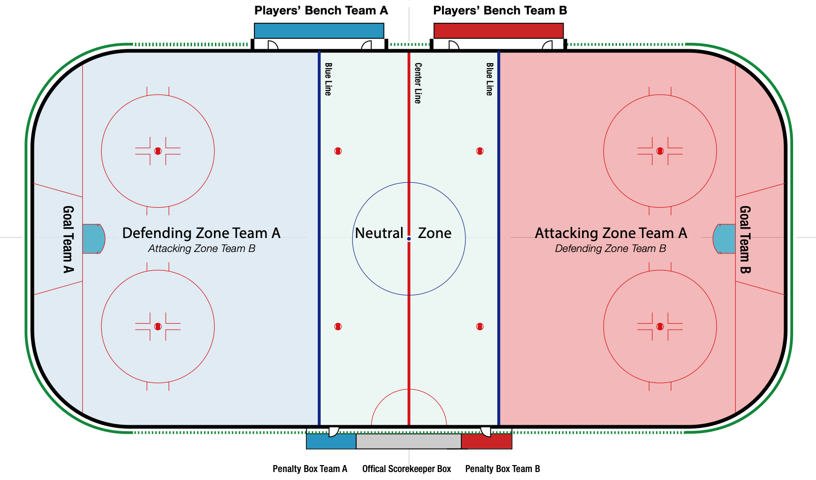
En üst düzey IIHF müsabakaları için önerilen buz rinki ebatları 60 metre uzunluk ve 25-30 metre arası genişliktir. Buz rinkinin dört köşesi 7,0 – 8,5 metre arasındaki yarıçaplı çemberin yayından oluşturulur.

Slide 9
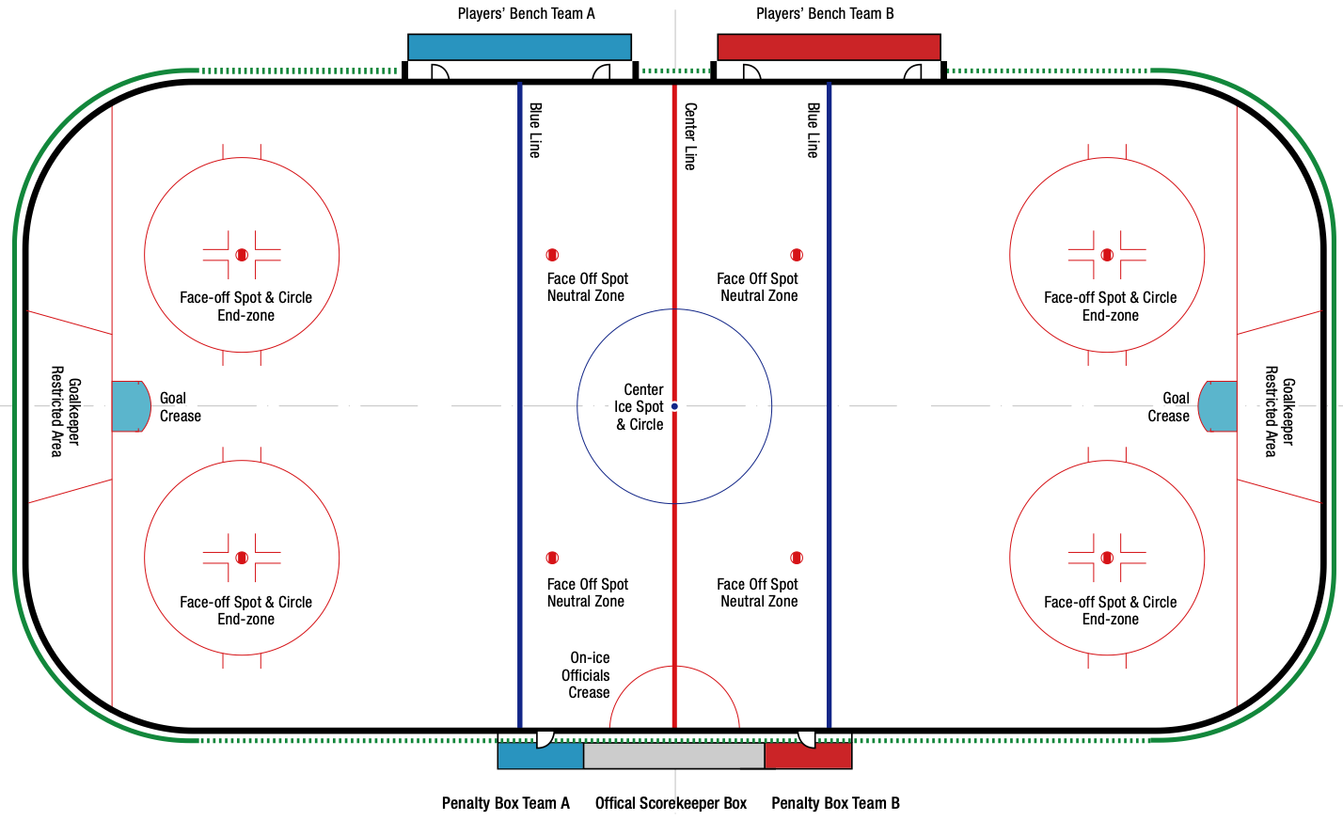
Bir buz hokeyi sahasında orta başlama noktası dahil olmak üzere 9 adet başlama noktası yer almaktadır. Oyun süresi dahilinde yapılan ihlaller ve kurallar çerçevesinde belirtilen oyun başlama (face-off) noktalarında oyun başlamaktadır.

Slide 10
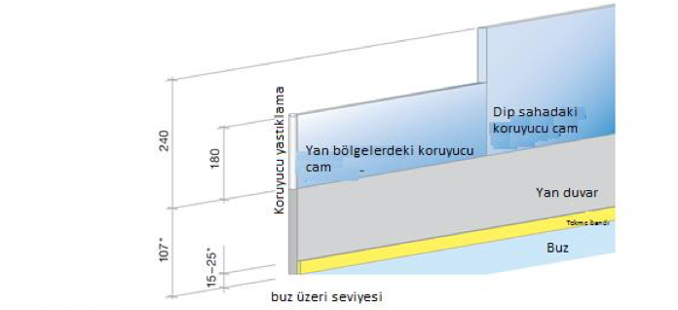
Sporcuların ve seyircilerin güvenliği için buz hokeyi sahasında oyuncu oturma sıraları hariç etrafı koruyucu camlar ile çevrelenmiştir. Özellikle kale arkasının olduğu kısımların cam yüksekliği daha fazladır.

Slide 11
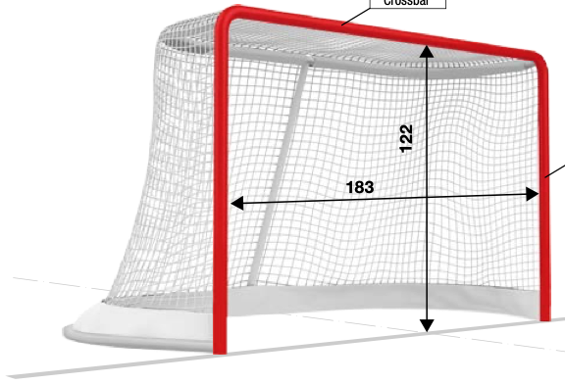

Slide 12
BUZ HOKEYİ EKİPMANLARI

Slide 13
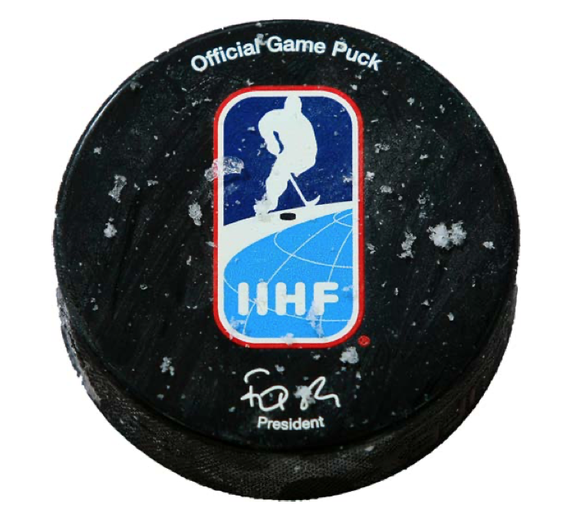
PUCK
Buz hokeyi oyun topu olarak ifade edilen puck 7.62 genişliğinde 2.54 enindedir. 156-170 gram ağırlığındadır.

Slide 14
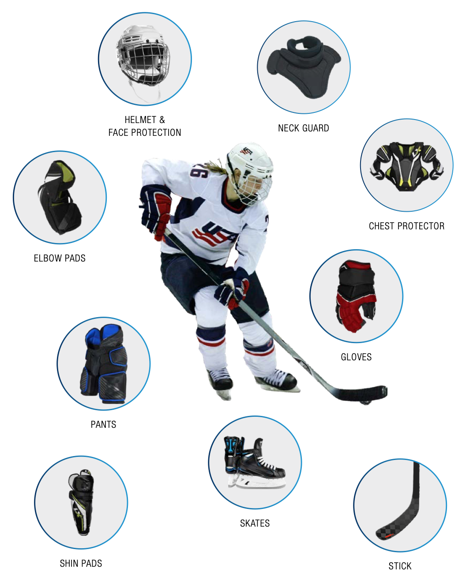
Bir sporcuda olması gereken malzemeler;
Paten
Sopa
Diz Koruması
Şort
Eldiven
Omuz Koruması
Dirseklik
Boyun Koruması
Kask

Slide 15
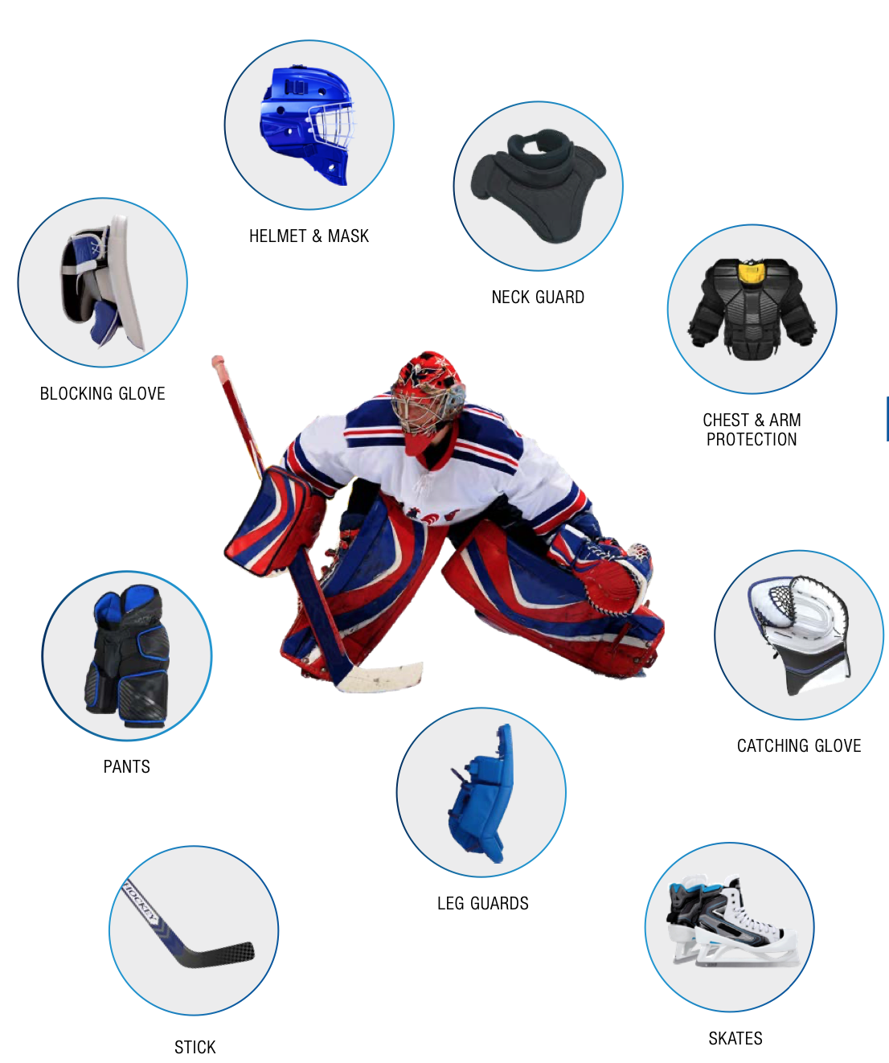
Bir kalecide olması gereken malzemeler;
Kaleci pateni
Sopa
Bacak Koruması
Şort
Kaleci Eldiveni
Omuz ve Kol Koruması
Blokaj Eldiveni
Boyun Koruması
Kask

Slide 16
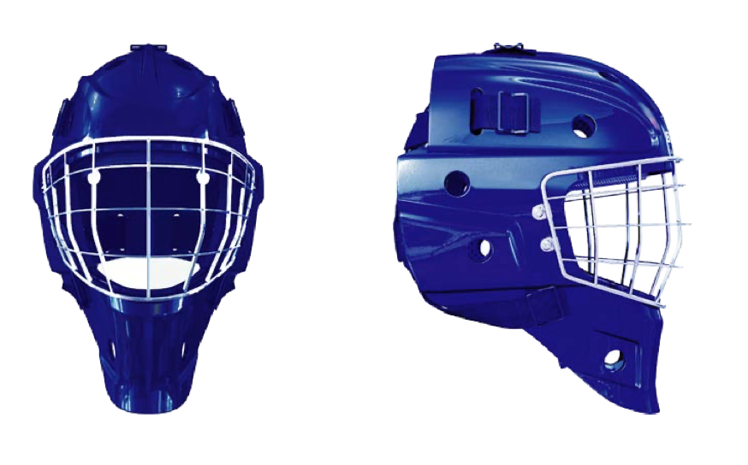
KALECİ KASKI

Slide 17
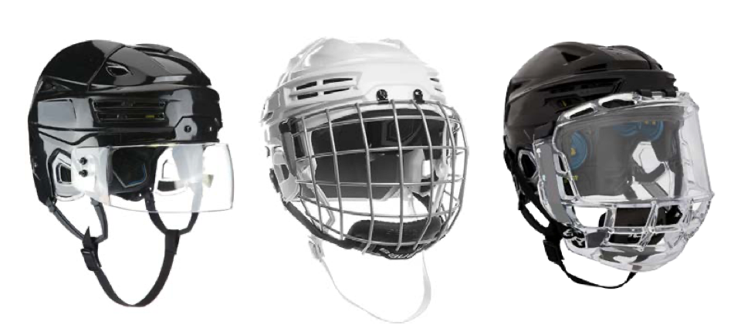
OYUNCU KASKI

Slide 18
KALECİ VE OYUNCU PATENİ

Slide 19
SPORCU VE KALECİ SOPASI

Slide 20
BUZ HOKEYİ OYUN KURALLARI

Slide 21
Buz hokeyi yapısal özelliğinden dolayı dünyanın en hızlı takım sporlarından biri olarak ifade edilmektedir. Çünkü sporcu sayısı ve sınırsız değişiklik hakkı sporcuların buz üzerinde maksimum kuvvet harcayarak performansını en üst düzeyde gerçekleşmesine neden olmaktadır.
Buz hokeyi 20 dakikalık 3 devreden oluşmaktadır. Devre araları 15 dakikadır. Oyunun normal süresinin berabere sonuçlanmasıyla birlikte Uluslararası Buz Hokeyi Federasyonunun öngördüğü uzatma devreleri ile oyun devam etmektedir. Uzatma devrelerinde altın gol ile oynandığından ilk golü kaydeden takım oyunu kazanmış sayılacaktır.

Slide 22
Hakemler
Bir buz hokeyi karşılaşmasında sporcu sayısı kadar hakem sayısı da dikkat çekmektedir.
1 veya 2 Baş Hakem (Karşılaşmanın seviyesine göre değişmektedir)
2 Çizgi Hakemi
1 Sayı Hakemi
1 Anons Hakemi
1 Zaman Hakemi
2 Ceza Hakemi
2 Kale Arkası Hakemi yer almaktadır.
Ayrıca uluslararası karşılaşmalarda istatistik amacıyla 3-4 hakem de görevlendirilmektedir.

Slide 23
Cezalar
Buz hokeyi karşılaşması oyun süresinin geniş bir zaman dilimini kapsaması ve ihlallerin çokluğu nedeniyle fazla cezaya sahiptir. Ceza süreleri ihlalin türü, seviyesi, sporcunun sakatlanması ve sportmenlik dışı davranış gibi etkenlerden dolayı değişkenlik göstermektedir.
Özellikle Uluslararası Buz Hokeyi Federasyonu sporcuların sakatlanması önleme ve koruyucu önlemler dahilinde cezaların süresinde değişiklik hakkına sahiptir.

Slide 24
Ceza İsimleri
Çelme
Makaslama
Tutma
Sopa Tutma
Kanca
Engelleme
Baş ve Boyun Bölgesine Şarj
Tekme Atma
Diz Atma
Sertlik
Dipçik Atma
Sopayla Vurma
Yüksek Sopa
Sopa Saplama
Sopa Savurma
Kafa Atma
Saldırı
Duvara Savurma
Arkadan İtme
Makaslama
Dirsek Atma

Slide 25
Ceza Süreleri
Küçük Ceza : 2 dk (Sporcunun kendisi cezayı çekmektedir).
Küçük Oturma Cezası: 2 dk (Kaleci veya Takım adına alınan cezalar)
Büyük Ceza: 5 dk
Kötü Davranış Cezası: 10 dk (Sporcunun kendisine verilen cezadır)
Oyun Kötü Davranış Cezası: 20 dk (Sporcu oyunun geri kalan kısmı için oyundan çıkarılır)
Maç Cezası: 25 dk (Oyunun geri kalan kısmı için oyundan çıkarılır. Disiplin cez. gerektiren durumlarda rapor tutulur)

